Slide 1
Postmortem Proyecto
Análisis general de resultados, métricas y desempeño del equipo en el desarrollo del sistema logístico.
Presentado por Nicolas Calvo

Slide 2
Objetivo general
Garantizar el desarrollo, mantenimiento y correcto funcionamiento del sistema logístico, cumpliendo los requisitos técnicos, funcionales y de calidad establecidos en el cronograma del proyecto.

Slide 3
Objetivos Específicos del equipo
Fomentar un trabajo colaborativo y organizado, cumpliendo con los plazos y estándares de calidad.
Mantener comunicación continua entre los integrantes para asegurar coherencia en los avances.
Asegurar que las entregas cumplan con los criterios de funcionalidad, usabilidad y estabilidad definidos.
Cumplir con al menos el 90% de los hitos programados en el cronograma.

Slide 4
Descripción General
El proyecto “Sistema de Gestión de Encomiendas LogiApp” busca desarrollar una aplicación que facilite la administración integral de envíos dentro de una empresa de logística. El sistema permite:
Gestionar usuarios y roles.
Registrar encomiendas y eventos de seguimiento.
Monitorear vehículos de transporte.
Generar reportes sobre desempeño operativo.
Se implementó metodología ágil, con planificación semanal, control de tareas por fases (iniciación, diseño, implementación, pruebas y postmortem) y registro de defectos. Esto permitió mantener trazabilidad, identificar mejoras y garantizar la calidad final del producto.
El resultado fue un sistema funcional, escalable y bien documentado, que mejora la eficiencia operativa y sirve de base para futuras integraciones externas.

Slide 5
Métricas Generales del Equipo
CFuncionalidades implementadas: 95%
Defectos críticos: <5%
Cumplimiento de hitos: 90%
Participación mínima de integrantes: 95%
Observaciones:
No se cumplieron algunas métricas por tareas no planeadas, que incrementaron el tiempo en un 8%.
Las funcionalidades no se vieron afectadas; los defectos críticos fueron mínimos.
Los hitos programados se cumplieron sin retrasos significativos.
La participación general de LE y LD fue satisfactoria.

Slide 6
Métricas por Rol
Líder de Equipo-Nicolas Calvo
Métricas:
Actas de reuniones publicadas en <24h.
Cumplimiento de tareas según cronograma.
Satisfacción del equipo con desempeño.
Retrasos por entregas incompletas del LD.
Aspectos Positivos: Comunicación efectiva, organización y liderazgo.
Aspectos Negativos: Sobrecarga en toma de decisiones.
Propuesta de Mejora: Delegar responsabilidades críticas entre líderes.

Slide 7
Líder de Planeación-Nicolas Calvo
Métricas: Cumplimiento de actividades, detección de errores solo en reuniones, falta de planes de mitigación.
Aspectos Positivos: Planificación clara.
Aspectos Negativos: Detección reactiva de desviaciones.
Propuesta de Mejora: Revisiones semanales para detectar desviaciones tempranas.

Slide 8
Líder de Procesos/Calidad-Nicolas Calvo
Métricas: 50% de conformidad en auditorías, mejoras de productos, aumento de calidad general.
Aspectos Positivos: Cumplimiento de auditorías y estándares.
Aspectos Negativos: Tiempo limitado para pruebas.
Propuesta de Mejora: Ampliar tiempo destinado a control de calidad en cronograma.

Slide 9
Líder de Desarrollo-Santiago Chavez
Métricas: Entregas incompletas, defectos críticos, actividades finalizadas con apoyo de LE.
Aspectos Positivos: Código funcional y estable.
Aspectos Negativos: Falta de automatización de pruebas.
Propuesta de Mejora: Implementar pruebas automatizadas.

Slide 10
Líder de Soporte-Santiago Chavez
Métricas: Incumplimiento de tickets, satisfacción del 85%, actualización de scripts, documentación parcial.
Aspectos Positivos: Atención rápida y documentación actualizada.
Aspectos Negativos: Sobrecarga de tickets.
Propuesta de Mejora: Sistema de priorización y refuerzo temporal en picos críticos.

Slide 11
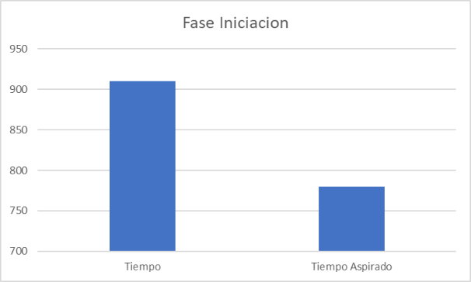
Planeación y Seguimiento Semanal
Grafica de rendimiento: Fase Iniciación por LE

Slide 12
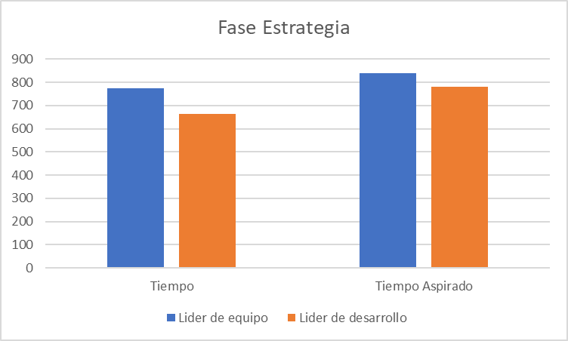
Fase Estrategia-LE,LD

Slide 13
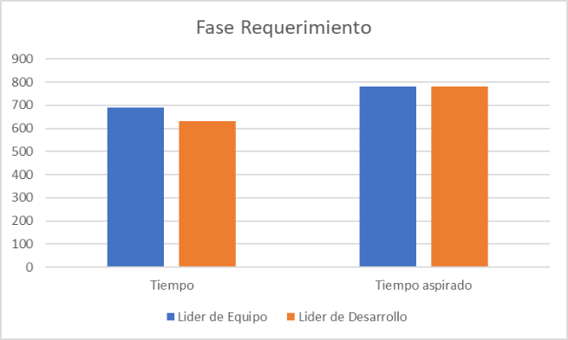
Fase Requerimientos-LE,LD

Slide 14
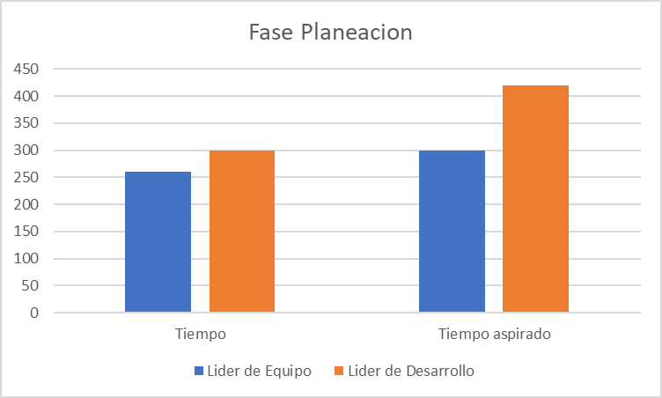
Fase de Planeación-LE,LD

Slide 15
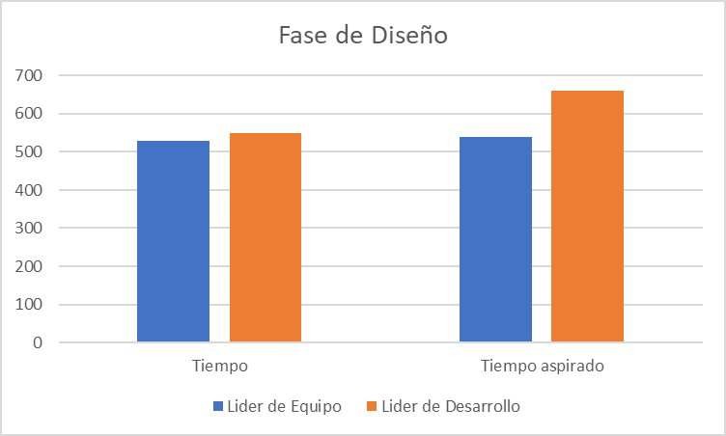
Fase de diseño-LE,LD

Slide 16
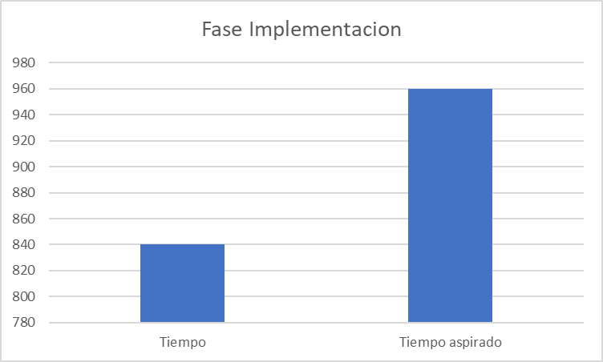
Fase Implementacion-LE

Slide 17
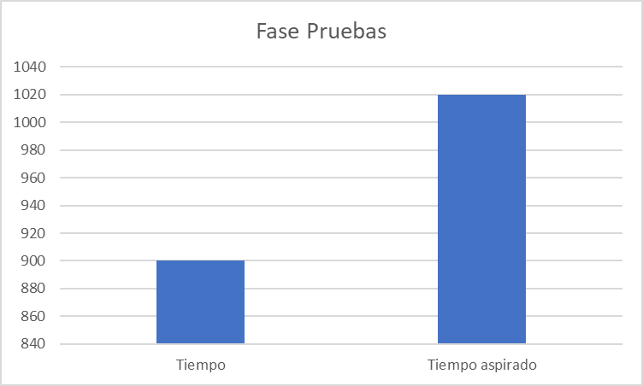
Fase Pruebas-LE

Slide 18

Fase Postmortem-LE

Slide 19
Cantidad de actividad hechas por cada integrante en cada fase
Fase Iniciacion:
Trabajos realizado por el LE: 35 actividades
Fase Estrategia:
Trabajo realizado por el LE: 33 actividades
Trabajo realizado por el LD: 16 actividades

Slide 20
Fase Requerimientos:
Trabajo realizado por el LE: 8 actividades
Trabajo realizado por el LD: 9 actividades
Fase Planeacion:
Trabajo realizado por el LE: 6 actividades
Trabajo realizado por el LD: 5 actividades

Slide 21
Fase Diseño:
Trabajo realizado por el LE: 9 actividades
Trabajo realizado por el LD: 14 actividades
Fase Implementación:
Trabajo realizado por el LE: 15 actividades

Slide 22
Fase Pruebas:
Trabajo realizado por el LE: 20 actividades
Fase Postmortem:
Trabajo realizado por el LE: 42 actividades
Total:
LE: 168 actividades en total
LD: 44 actividades en total

Slide 23
Tareas No Planeadas
Incremento global del 8% en horas invertidas, incluyendo:
Fase | Tareas No Planeadas
Iniciación | Corrección control de asignaciones, log de defectos, maestro de documento
Estrategia | Control de asignaciones y Plan de Riesgos
Requerimientos | Diagrama de clase
Planeación | Plantilla de calidad, Maestro de documento
Diseño | Página web, Diagrama de clases
Implementación | Código adicional
Pruebas | Página web
Postmortem | Informe Postmortem

Slide 24
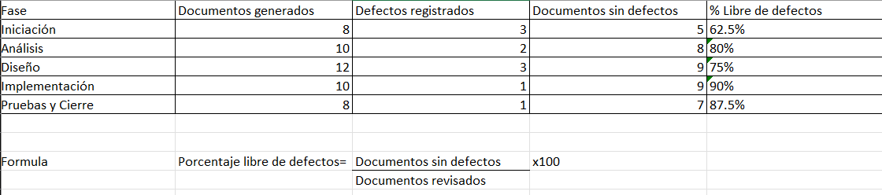
Plan de Calidad
Porcentaje libre de defectos: documentos y LOC (gráficas de barras).
Documentos:

Slide 25
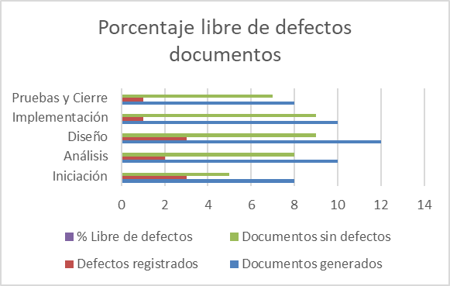
Grafica:

Slide 26
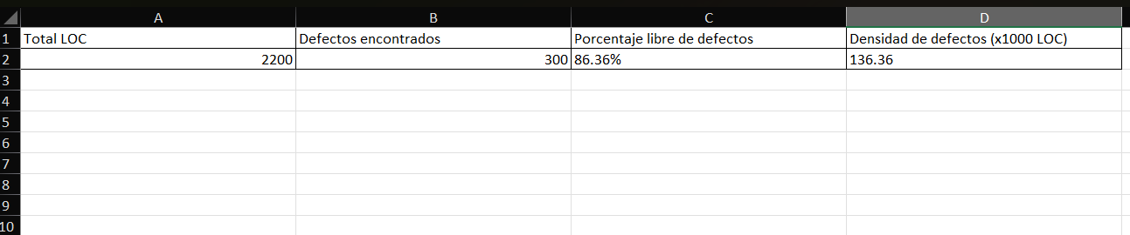
LOC:

Slide 27
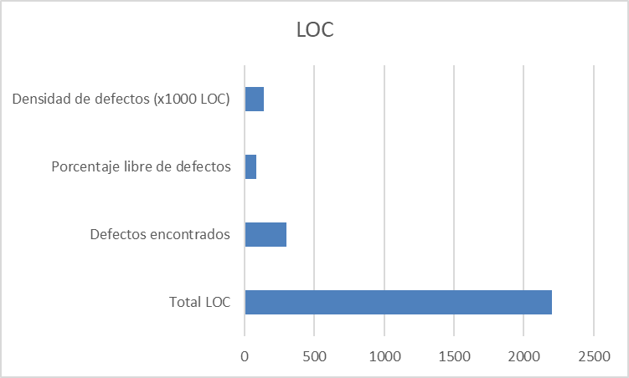
Grafica:

Slide 28
Comparación de tiempos
Iniciacion:
Estrategia:

Slide 29


Requerimientos:
Planeacion:

Slide 30

Diseño:
Implementacion:

Slide 31

Pruebas:
Postmortem:

Slide 32
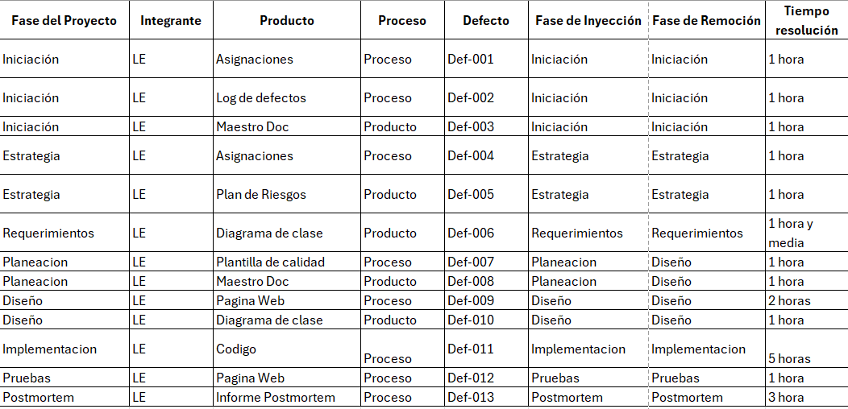
Gestion de Defectos
Gestión de defectos: 20h 30min invertidas en registro, corrección y seguimiento.

Slide 33
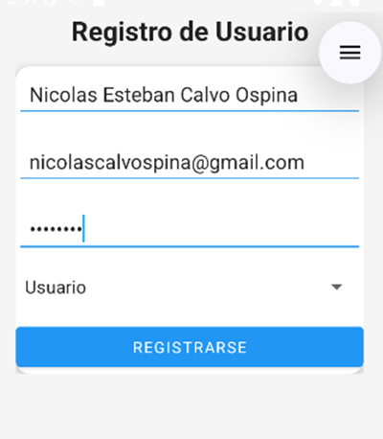
Pruebas Unitarias
1.Se realizo primero la prueba de registrar usuario y el rol que es el usuario.

Slide 34
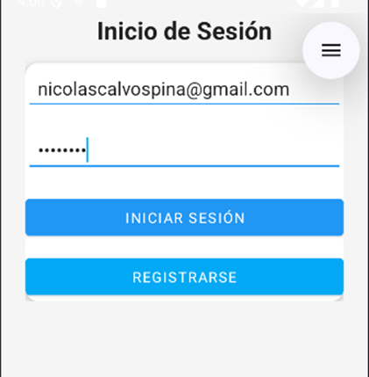
2. Se hizo el inicio de sesión

Slide 35
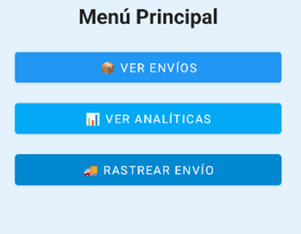
3.Este es el menú principal del usuario.

Slide 36
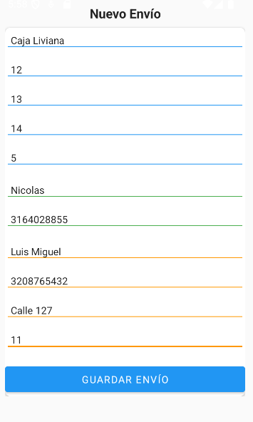
4.Registro de los datos de envío

Slide 37
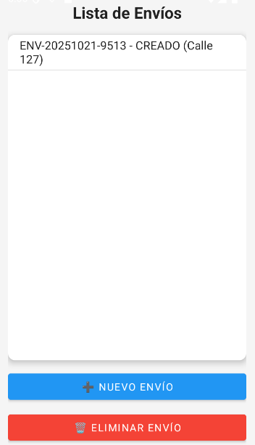
5. La lista de envios con su Id Env-20251021-9513

Slide 38
6. Se verifica que si se guardo en la base de datos con la información
7. Se verifica si se registró el dato en tracking_events

Slide 39
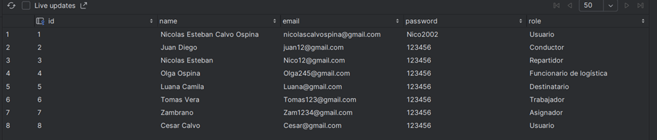
8. Se verificó los registros de usuarios con sus roles

Slide 40
Analisis General
Proceso: Metodología iterativa, trazabilidad completa y comunicación efectiva.
Esfuerzo: Trabajo constante, coordinación entre roles y seguimiento de tareas.
Producto: Sistema funcional, estable, escalable y con buena arquitectura.

Slide 41
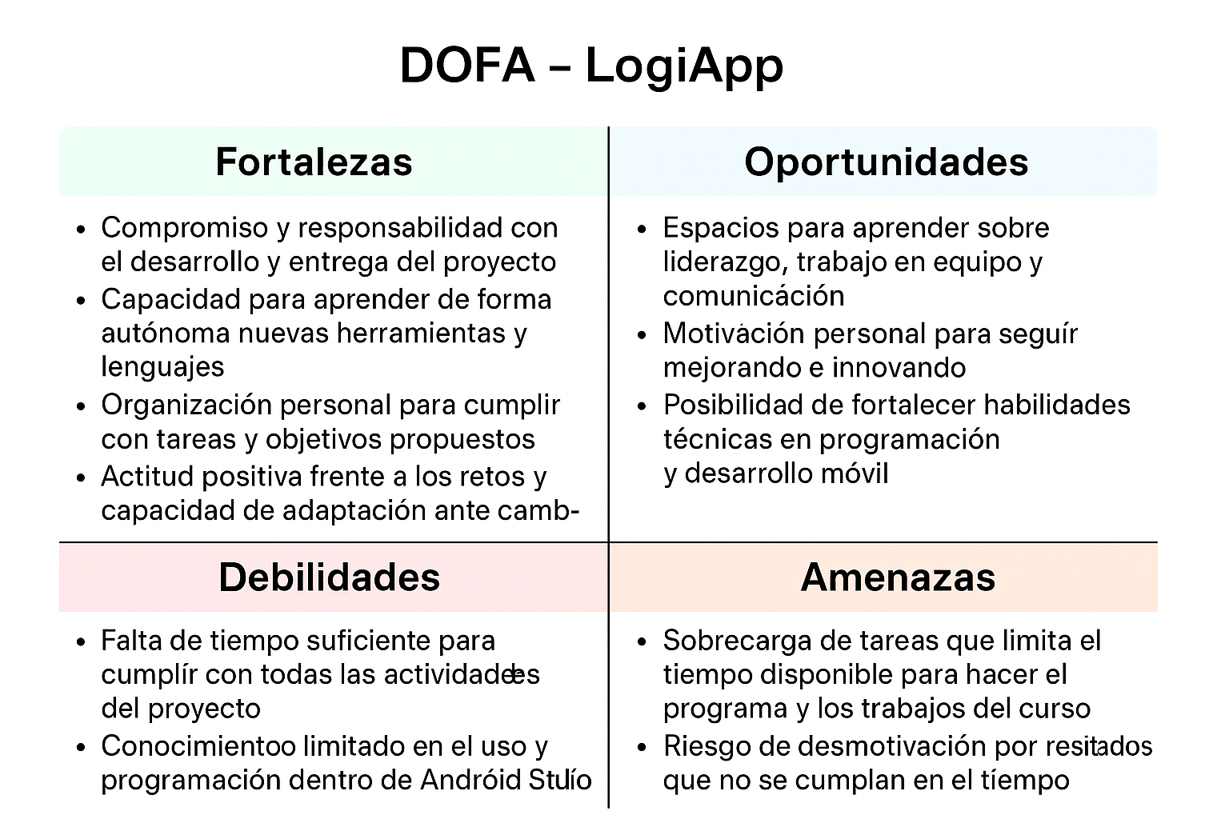
DOFA

Slide 42
Propuesta de mejora para etapa 2
Procesos: documentación centralizada, revisión de código
Técnica: optimización de código, automatización de pruebas, seguridad de datos
Funcional: UX mejorada, Sistema de gestion general
Coordinación: roles claros, capacitación cruzada, reuniones periódicas

Slide 43
Conclusiones
1.LogiApp cumplió sus objetivos: funcionalidad, estabilidad y usabilidad
2.Trabajo colaborativo y coordinación efectiva
3.Producto final adaptable y con potencial de mejora futura

